Slide 1


Proyecto Fin de Carrera
  Generación, análisis y optimización de escenarios de migración de redes IPv4/IPv6 mediante programación funcional
  Diciembre 2008
  José Franco Campos

Slide 2
  Estudio del problema

Slide 3
Ventajas de IPv6
  Sustituye a IPv4.
  Expande enormemente el espacio de direcciones (2³² → 2¹²⁸).
  Facilita el enrutamiento jerárquico.
  Ofrece opciones de autoconfiguración.
  Formato de cabecera más sencillo y flexible.

Slide 4
Transición a IPv6
  Ambas versiones son incompatibles.
  Es necesario que convivan durante un tiempo.
  Se definen varios mecanismos de transición:
    Dual Stack.
    Túneles.
    Traducción de protocolos.

Slide 5
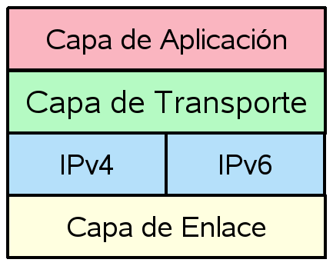
Dual Stack
  Implementación de ambas pilas de protocolos.

Slide 6
Túneles
  Manuales.- Campo “protocolo” a 41.
  Broker.- Servidor centralizado de creación de túneles.
  Túneles automáticos.- Se usan cuando los extremos del túnel son los extremos de la conexión.
  6to4.- Nodos IPv6 aislados que desean conectividad.
  DSTM.- Nodos IPv4 aislados en una red IPv6.
  ISATAP.- Nodos IPv6 dentro de una intranet.
  Teredo.- IPv6 a través de UDP IPv4 para atravesar NAT.

Slide 7
Traducción de protocolos
  SIIT.- Traducción de direcciones sin estado.
  NAT-PT.- Traducción de direcciones/puerto con estado.
  TRT.- Traducción a nivel de transporte.
  SOCKS.- Traducción a nivel de aplicación.

Slide 8
  Análisis

Slide 9
Necesidad
  Gran variedad de mecanismos a considerar.
  Necesidad de implementar una herramienta que permita resolver escenarios de migración.
  Primero hay que formalizar el problema.

Slide 10
Objetivos
  Definición de escenarios de transición.
  Búsqueda de soluciones.
  Evaluación y ordenación de soluciones.

Slide 11
Metodología
  Usaremos la Metodología MENINA.
  Describe escenarios de transición:
    Aplicaciones.
    Nodos terminales.
    Routers intermedios.
  Proporciona una base de reglas para buscar soluciones.

Slide 12
Definición de los escenarios
  Representación algebraica de un escenario:
  (A1, N1, RDf, N2, A2)

Slide 13
Fases de la metodología
  Formalización.
    Creación de zonas.
    Creación de los operadores de conexión.
  Canonización.
  Túneles.
  Mecanismos sobre redes finales.

Slide 14
  Diseño

Slide 15
Almacenamiento de topologías
  Necesitamos poder leer y escribir topologías.
  MENINA usa escenarios lineales:
    Necesidad de un algoritmo de búsqueda de rutas.

Slide 16
Graph Modelling Language (I)
  Formato de almacenamiento de grafos genéricos.
  Muy sencillo, basado en texto estructurado.
  Posibilidad de expansión, añadiendo nuevos atributos adaptados a nuestra aplicación.

Slide 17
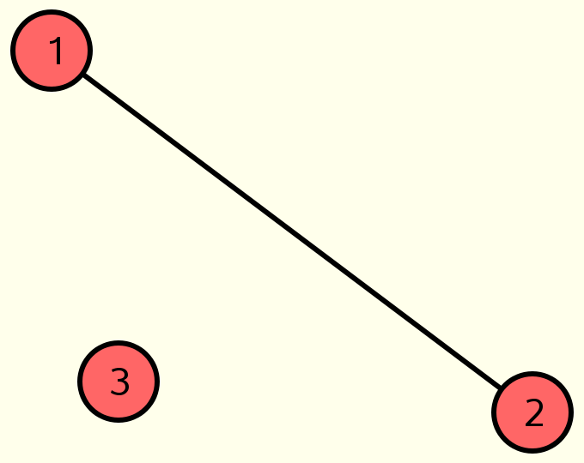
Graph Modelling Language (II)
graph [
node [ id 1 ]
node [ id 2 ]
node [ id 3 ]
edge [
source 1
target 2
]

Slide 18
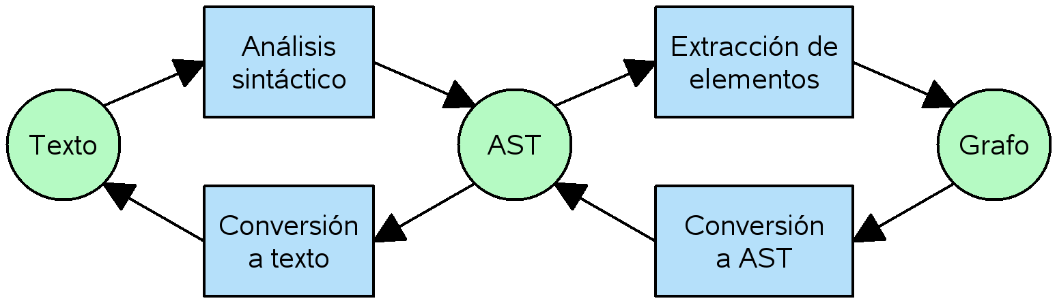
Proceso de carga

Slide 19
Estrategia de resolución (I)
  Tres pasos:
    Obtención de rutas lineales.
    Búsqueda de soluciones.
    Evaluación y ordenación de soluciones.

Slide 20
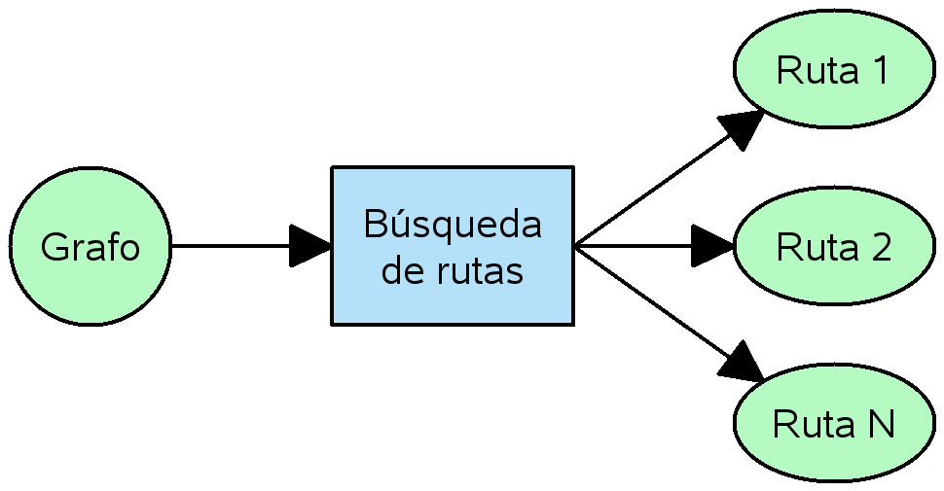
Estrategia de resolución (II)

Slide 21
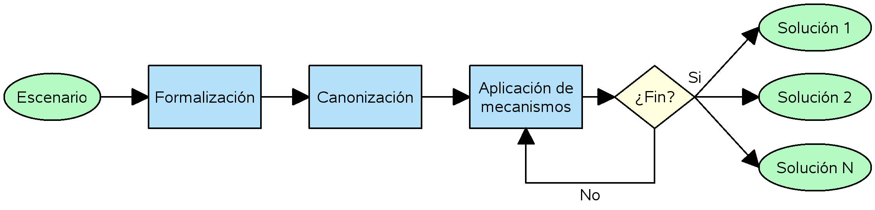
Estrategia de resolución (III)

Slide 22
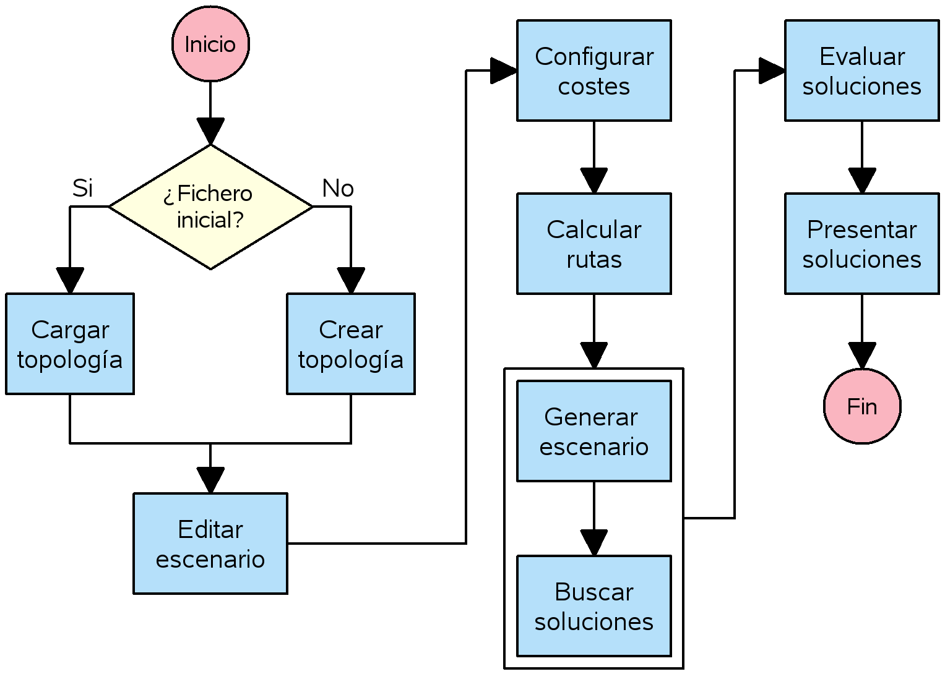
Flujo de ejecución

Slide 23
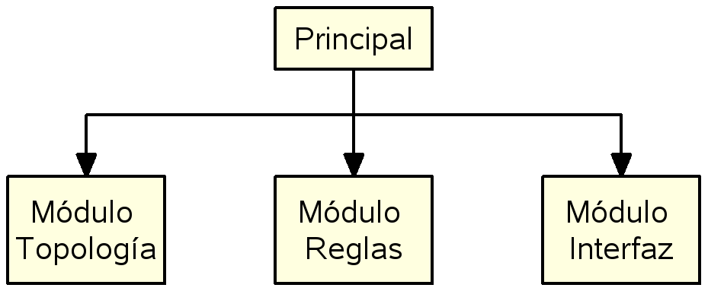
Diagrama de módulos

Slide 24
  Implementación

Slide 25
Módulo Topología
  Funcionalidades:
  Carga y almacenamiento de los grafos.
  Búsqueda de rutas.

Slide 26
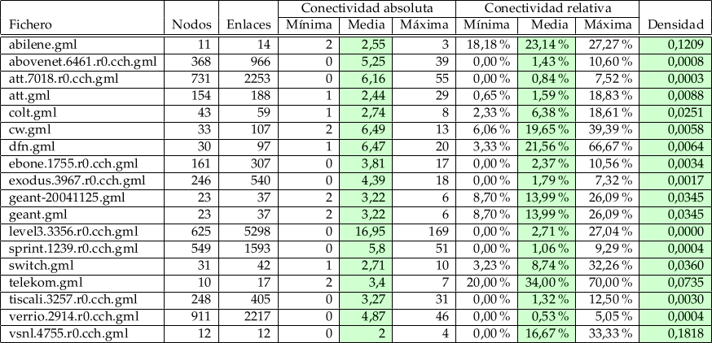
Módulo Topología
  Estudio de conectividad:

Slide 27
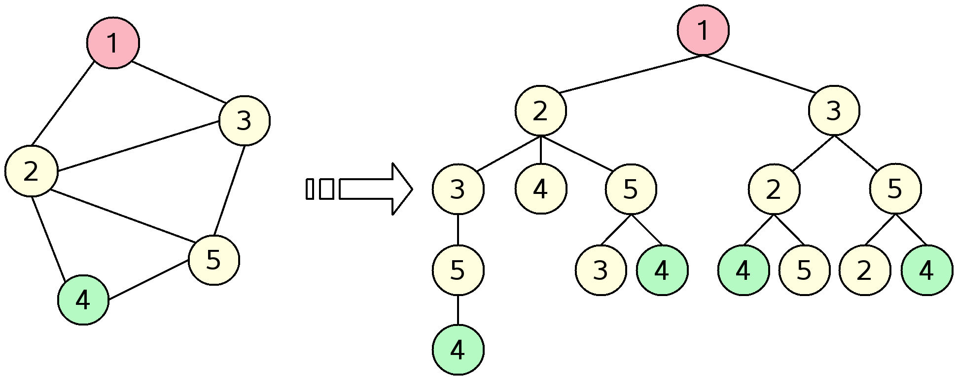
Módulo Topología
  Búsqueda de rutas:
  Conversión de los grafos a árboles

Slide 28
Módulo Topología
  Criterios de poda:
  Forzar nodos adyacentes.
  Limitar la longitud máxima del camino.
  Eliminar bucles del grafo.

Slide 29
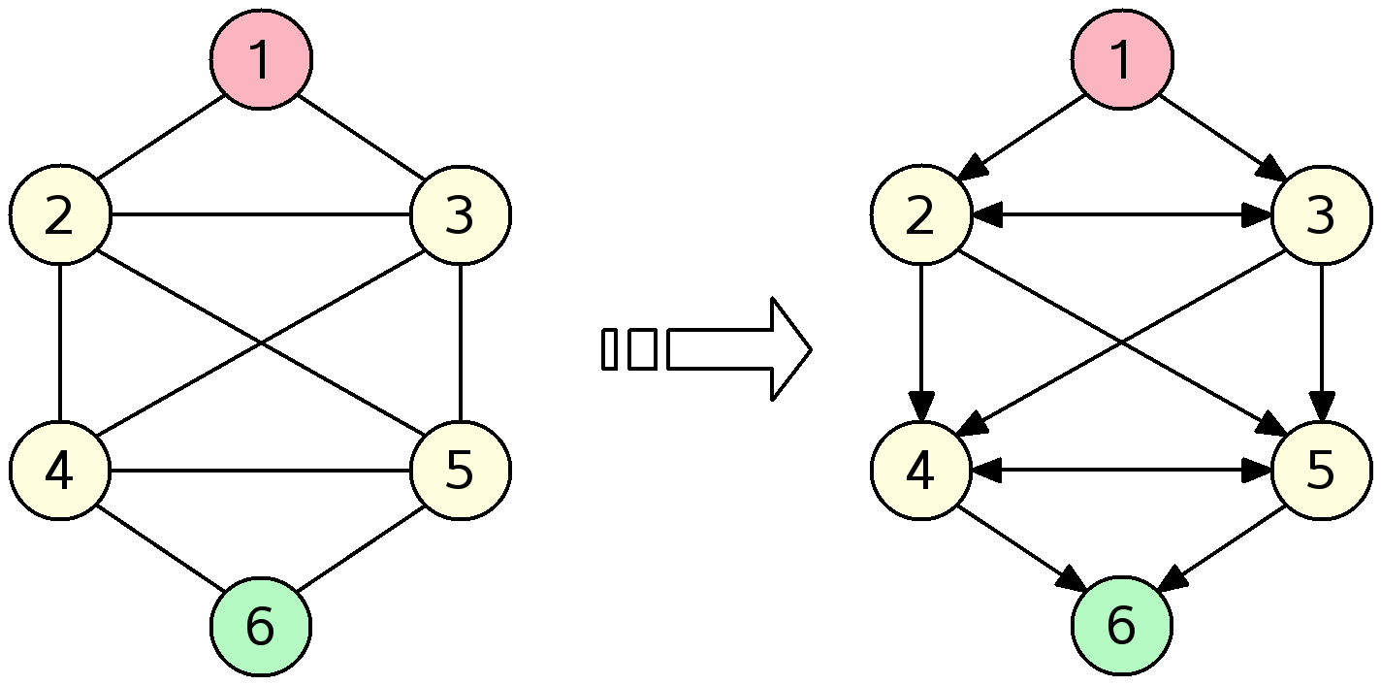
Módulo Topología

Slide 30
Módulo Reglas
  Funcionalidades:
  Implementación de la base de reglas.
  Estrategia de resolución.
  Evaluación y ordenación de soluciones.

Slide 31
Módulo Reglas
  Implementación de la base de reglas:
  Hemos usado HaRP.
  Nos permite escribir patrones con expresiones regulares.
  Ejemplo:
  [/ (conexion,Z4) , r@(OpD, Z4)+! , rs@_* /]

Slide 32
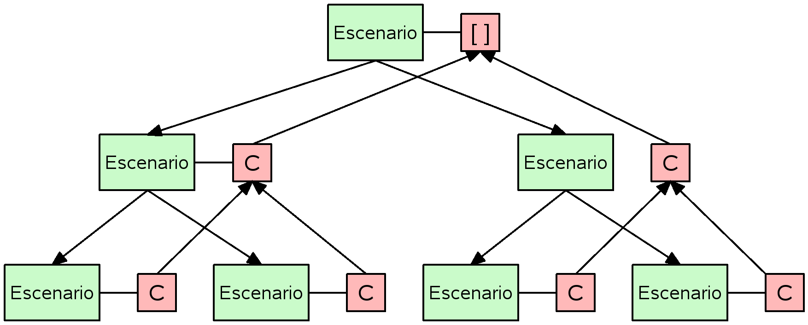
Módulo Reglas
  Seguimiento de cambios:

Slide 33
Módulo Interfaz
  Se evaluaron cuatro alternativas:
  Gtk2hs
  QtHaskell
  WxHaskell
  Htk
  Elegimos Gtk2hs.

Slide 34
Módulo Interfaz
  Estilo de programación claramente imperativo.
  Aun así, el código es sencillo.
  Pasos para crear una interfaz gráfica:
    Diseñar la interfaz con Glade y guardarla en XML.
    Durante la ejecución:
      La aplicación carga el fichero XML.
      Extrae los widgets.
      Establece los manejadores de señal.
      Llama al bucle principal de la interfaz.

Slide 35
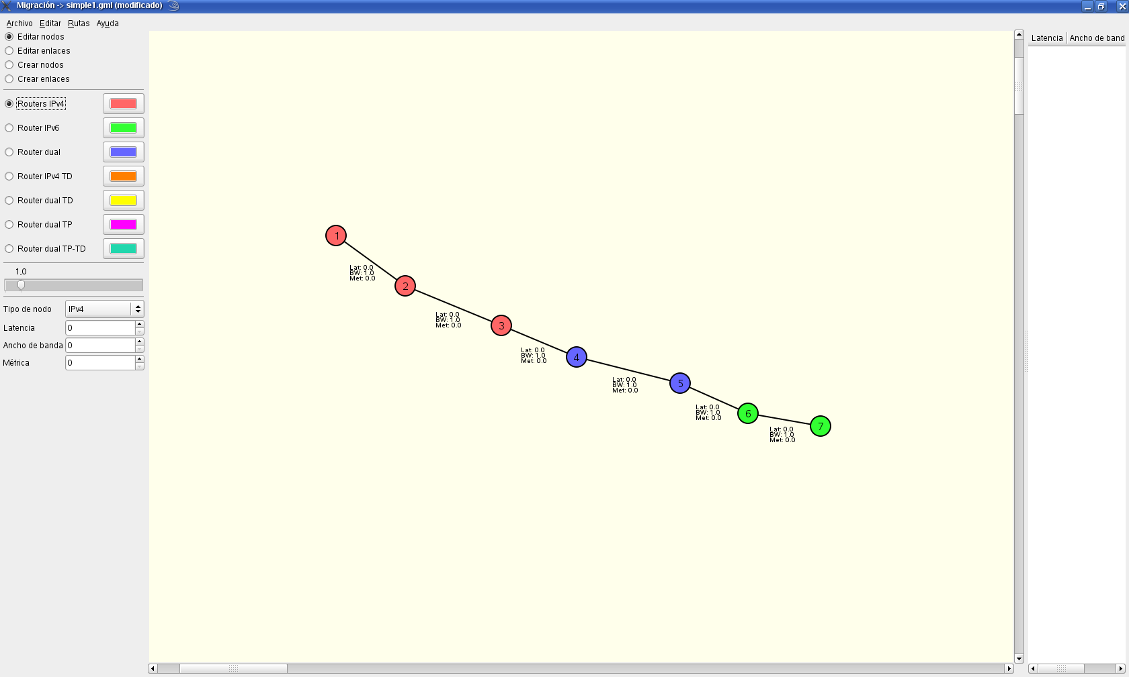
Módulo Interfaz
  Resultado:

Slide 36
  Pruebas

Slide 37
Pruebas con QuickCheck
  Herramienta de generación automática de bancos de pruebas.
  El programador define propiedades que deben cumplir las funciones.
  Al llamar a QuickCheck, genera pruebas aleatorias y verifica que se cumplan las propiedades para todos los casos.

Slide 38
Pruebas con QuickCheck
  Ejemplo:
  prob_texto :: Valor -> Bool
  prob_texto a =
  (leerGML “” . escribirGML) a == a

Slide 39
Pruebas con QuickCheck
  Propiedades definidas:
  La conversión Grafo→Texto→Grafo devuelve el grafo original.
  Después de la creación de zonas, no hay dos zonas contiguas del mismo tipo.
  Las reglas de canonización son conmutativas.
  La aplicación de una regla no aumenta el tamaño de un escenario.

Slide 40
Pruebas unitarias
  Pruebas implementadas manualmente:
  Resultado de los diferentes criterios de poda.
  Situaciones concretas para cada regla.
  Ejemplos de escenarios de transición sencillos que prueban varias reglas a la vez.

Slide 41
Escenarios de ejemplo
  Se han creado varias topologías incorrectas, para comprobar que la aplicación no falla al cargarlas.
  Se han definido cuatro escenarios de ejemplo, para probar diversas situaciones comunes.

Slide 42
  Conclusiones

Slide 43
Conclusiones
  La migración de IPv4 a IPv6 es un problema complejo, que debe afrontarse lo antes posible.
  La metodología MENINA ha resultado muy útil para tratar el problema.
  Haskell es un lenguaje potente y flexible, perfectamente capacitado para el desarrollo de aplicaciones complejas.
  Problema de Haskell: curva de aprendizaje y pocas herramientas maduras.

Slide 44
  Fin

